Slide 1
Приоритетные направления воспитания в Пермском крае
Сидорова Л.С.
заместитель министра образования
и науки Пермского края
20.02.2018

Slide 2
Искусство воспитания имеет особенность, что почти всем оно кажется делом знакомым и понятным,
а иным – даже легким,
и тем понятнее и легче кажется оно,
чем менее человек с ним знаком, теоретически или практически
К.Д. Ушинский

Slide 3
Нормативно-правовая база обеспечения воспитания. Федеральный уровень
Федеральный закон от 29.12.2012 N 273-ФЗ «Об образовании в Российской Федерации»
Федеральный государственный образовательный стандарт общего образования
Распоряжение Правительства РФ от 25.08.2014 N 1618-р «Об утверждении Концепции государственной семейной политики в Российской Федерации на период до 2025 года»
Распоряжение Правительства РФ от 29.05.2015 N 996-р «Об утверждении Стратегии развития воспитания в Российской Федерации на период до 2025 года»
Распоряжение Правительства РФ от 12.03.2016 N 423-р «Об утверждении плана мероприятий по реализации в 2016-2020 годах Стратегии развития воспитания в Российской Федерации на период до 2025 года, утв. распоряжением Правительства РФ от 29.05.2015 N 996-р»
Распоряжение Правительства РФ от 30.07.2014 N 1430-р «Об утверждении Концепции развития до 2017 года сети служб медиации в целях реализации восстановительного правосудия в отношении детей, в том числе совершивших общественно опасные деяния, но не достигших возраста, с которого наступает уголовная ответственность»

Slide 4
Основы школьного стандарта
Стратегия 2020
Стратегии развития воспитания
в Российской Федерации
на период до 2025 года
Идеологическая
и методологическая основа
Научная основа
Концепция духовно-
нравственного развития
и воспитания личности
гражданина России
Фундаментальное ядро
содержания общего
образования
Системно-деятельностный
подход
Федеральный
Государственный
образовательный
Стандарт общего образования
Общественный договор – социальный запрос семьи, общества и государства
Воспитание: активное социальное взаимодействие
взрослых и детей в сфере их совместного
бытия (со-бытия)

Slide 5
Направления воспитательной программы
Урочная
деятельность
Внеурочная
деятельность
Воспитательная
программа
Внешкольная
деятельность
Уровни сформированности
результатов воспитания
и социализации:
Семейное
воспитание
Изучение
культурологических основ
Делаю
Что должно стать предметом диагностики?
Стремлюсь
Понимаю
Личность самого
воспитанника
Уклад
школьной
жизни
Активность
родителей
Цель воспитания и социализации:
социально-педагогическая поддержка становления и развития высоконравственного, ответственного, инициативного и компетентного гражданина России

Slide 6
Воспитание и дополнительное образование: участие школьников Пермского края в мероприятиях различного уровня
Уровень мероприятий
Наиболее значимые мероприятия:
мероприятий
международного уровня
11
Международный форум «Доброволец России» (922 чел.)
Международный юношеский медиафорум «Артек» (300 чел.)
Дельфийские игры стран СНГ (127 чел.)
Международный детско-юношеский фестиваль «Зимняя сказка» (59 чел.)
Чемпионат Европы по игре «Что? Где? Когда?» (команда из 15 человек)
участника
из Пермского края
1 423
мероприятие
российского уровня
161
Заключительный этап всероссийской олимпиады школьников по обществознанию, 357 человек из 57 регионов
Первенство России по авиационным моделям, 150 человек из 15 регионов
Окружной робототехнический фестиваль «Робофест Урал», 640 человек из 6 регионов
участников
из Пермского края
2 879
Фестиваль им. Д.Б. Кабалевского (1 500 детей)
Первенство по робототехнике (180 чел.)
Первенство по радиоспорту (154 чел.)
Первенство по судомоделизму в открытых и закрытых водоемах (220 чел.)
Краевой конкурс исследовательских работ учащихся (380 чел.)
Слет школьных лесничеств (170 детей)
Профильные лагеря (500 школьников)
мероприятий
краевого уровня
155
участника
33 232

Slide 7
Основные результаты 2017 года в дополнительном образовании и воспитании
2 место, Первенство России по авиационным моделям
3 место, IX Всероссийский фестиваль «РобоФест-2017»
6 место, XVI молодежные Дельфийские игры России
2 место, XI Всероссийская олимпиада по геологии
1 место, вторая смена лагеря ПФО «Гвардеец»
2 и 3 места, III Национального чемпионата Junior Skills
Золотая медаль на 48-ой международной олимпиаде по физике
Бронзовая медаль на 14-ой международной олимпиаде по географии
Бронзовая медаль на Международной выставке юных изобретателей в Японии
«Золотая дюжина» регионов РФ по результативности участия во всероссийской олимпиаде школьников
Место | Регион | Место | Регион
1 | г. Москва | 7 | Новосибирская обл.
2 | г. Санкт-Петербург | 8 | Мордовия
3 | Татарстан | 9 | Свердловская обл.
4 | Московская обл. | 10 | Нижегородская обл.
5 | Челябинская обл. | 11 | Кировская обл.
6 | Удмуртия | 12 | Пермский край
+ 42 организации
+ 1 385 чел.
5 083 чел.
6 468 чел.

Slide 8
Основные направления развития дополнительного образования
воспитания детей
Развитие Российского движения школьников
12 федеральных и 56 региональных пилотных площадок
1 140 детских объединений
16 257 детей (+2 735 детей в 2017 г. – рост на 20%)
Развитие военно-патриотического движения «ЮНАРМИЯ»
39 муниципалитетов
101 отряд, 2 466 детей (+1 780 детей в 2017 г. – рост более чем в 3,5 раза)
Участие во Всероссийской олимпиаде школьников
школьный этап – 229 700 чел., победителей и призеров – 67 226 чел.
муниципальный этап – 32 093 чел., победителей и призеров – 7 172 чел.
региональный этап – 1 188 чел., победителей и призеров – 382 чел.
заключительный этап – 61 чел., победителей и призеров – 27 чел.
Развитие мобильных программ для удаленных территорий «Мобильное дополнительное образование» и «Умный автобус»
2 800 детей
17 сельских школ
6 муниципалитетов
Развитие технического творчества
создание 1 регионального и 6 муниципальных ресурсных центров технического творчества
543 кружка (+ 67 в 2017 году), в которых занимаются 11 288 чел. (+ 2 304 в 2017 году)

Slide 9
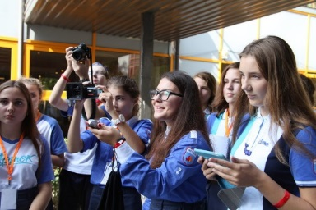
Российское движение школьников
12
федеральных пилотных площадок
56
региональных пилотных площадок
1140
детских объединений
Конкурс «Ученик года»
Школьная лига КВН
Краевая акция «Рябиновые бусы»
Региональный конкурс «Лидер XXI века»
ЛИЧНОСТНОЕ РАЗВИТИЕ
Международный слет «Равнение на Победу»
Региональные слёты движения «Юнармия»
Военно-спортивная игра «Зарница»
Соревнования «Школа безопасности»
ВОЕННО-ПАТРИОТИЧЕСКОЕ НАПРАВЛЕНИЕ
Краевой форум детских общественных организаций
Слет юных инспекторов движения
Краевой конкурс «Лидер в экологии»
Региональная акция «Я – гражданин России!»
ГРАЖДАНСКАЯ АКТИВНОСТЬ
Конкурс начинающих журналистов «Взлетная полоса»
Фестиваль юных журналистов «Золотое перо»
Краевая очно-заочная школа «Арт-журналистика»
Отряд юных журналистов в II смене МДЦ «Артек»
ИНФОРМАЦИОННО-МЕДИЙНОЕ НАПРАВЛЕНИЕ

Slide 10
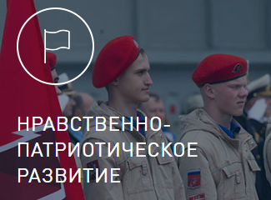
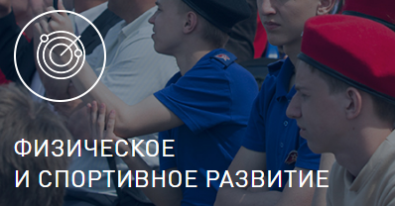
Всероссийское военно-патриотическое
движение «ЮНАРМИЯ»
ЦЕЛЬ ДВИЖЕНИЯ – военно-патриотическое воспитание молодежи, повышение интереса у подрастающего поколения к географии и истории России и ее народов, героев, выдающихся ученых и полководцев
ВОЗРАСТ УЧАСТНИКОВ
УЧАСТНИКОВ
18 лет
1 980 чел.
ЕЖЕГОДНО В СОРЕВНОВАНИЯХ УЧАСТВУЮТ БОЛЕЕ
30,6 тыс. чел.
8 лет
ОБЪЕДИНЕНИЙ
29 отрядов
НАПРАВЛЕНИЯ РАБОТЫ:

Slide 11
Основные результаты 2017 года в дополнительном образовании и воспитании
Динамика снижения подростковой преступности (количество преступлений)
Количество несовершеннолетних, состоящих на учете в «группе риска» (чел.)
доля в общей преступности
РФ-4,8%
ПК-6,3% (5,4%)
«Пьяная» преступность, чел.
Охват детей «группы риска» программами дополнительного образования, %
(от общего количества детей «группы риска»)
доля в общей преступности
РФ-13,8%
ПК-17,9%

Slide 12
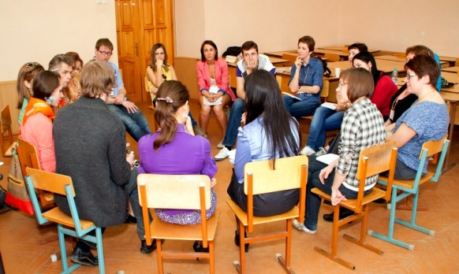
Модель психологической службы Пермского края (действующая)
Краевой центр психолого-педагогической и медико-социальной помощи
8 муниципальных ППМС-центров
г.Пермь
г.Краснокамск
г.Кунгур
г.Березники
г.Лысьва
Верещагинский м.р.
Горнозаводский м.р.
Чусовской м.р.
Социальные педагоги, педагоги-психологи образовательных организаций
 | ДОУ 648 | Школы 787 (штатная ед.) | СПО
Соц. педагоги | 19 (3%) | 399 (51%) | 70 (116%)
Психологи | 329 (51%) | 415 (53%) | 49 (82%)

Slide 13
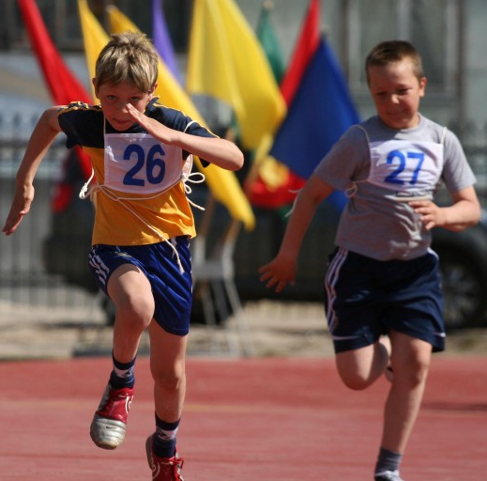
Развитие физической культуры и спорта
538
образовательных организаций включились в внедрение комплекса ГТО
Самые массовые спортивные мероприятия для школьников:
Президентские спортивные игры
Президентские состязания
Олимпиада по физической культуре
Летний и зимний фестивали ГТО
Школьная баскетбольная лига
Волшебный мяч
15 610
учащихся школ приняли участие в тестировании по сдаче норм ГТО в 2016-2017 уч. году
360
педагогических работников прошли повышение квалификации по вопросам внедрения ГТО
Учащиеся школ получили
знаки ГТО в 2016-2017 уч. году:
1379
2607
1512

Slide 14
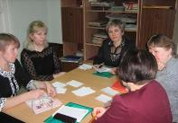
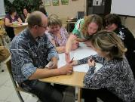
Работа с родителями
11 экспериментальных площадок
34 инновационных площадок
13 стажерских площадок
15 центров родительского образования
Стратегические партнеры:
АНО «Академия
родительского образования»
Родительское образование взрослых и детей:
Родительские чтения
Портфолио семьи
Вебинары для родителей
Методические и электронные пособия для педагогов и родителей
Курсовая подготовка родителей и педагогов
Учебные пособия по родительскому самообразованию
АНО «Институт поддержки семейного воспитания»
АНО «Центр практической психологии «Вектор»

Slide 15
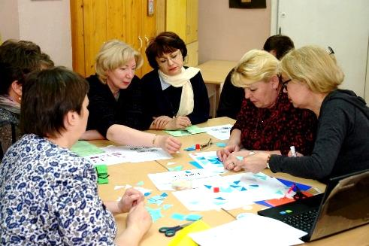
Повышение квалификации педагогических работников
870
педагогических работников (учителя, психологи, социальные педагоги, классные руководители)
320
Институт развития образования Пермского края
50
Пермский государственный гуманитарно-педагогический университет
130
Региональный центр практической психологии и социальной работы «ВЕКТОР»
в т.ч.
250
чел. в рамках госпрограммы «Обеспечение безопасности жителей Пермского края»
180
Реабилитационно-психологический центр
Учебный центр ООО «ИНТЕРБРИДЖ КОНСАЛТИНГ» г. Челябинск
1. Профилактика:
аддиктивного поведения
употребления ПАВ
социально значимых заболеваний
жестокого обращения с детьми
суицидов
2. Формирование ЗОЖ
150
Семинар-совещание для педагогических работников специальных учебно-воспитательных учреждений на базе Очерского СУВУ
40

Slide 16
Первоочередные задачи
Провести ревизию планов воспитательной работы работе, в том числе профилактической
Расширить линейку программ дополнительного образования для подростков, форм внеурочной деятельности
Повысить занятость детей, подростков, в том числе состоящих на различных профилактических учетах, во внеурочной деятельности, прежде всего, спортивной (клубный и дворовый спорт), в том числе в вечернее время
Обратить внимание на патриотическое воспитание, в том числе на базе музеев, театров, библиотек; через вовлечение подростков в движение ЮНАРМИЯ, Российской движение школьников
Проанализировать функционал психологических служб, наладить взаимодействие внутри ведомства и межведомственное
Активно развивать в добровольческую деятельность подростков, вовлекать волонтеров из числа студентов вузов и СПО для пропаганды здорового образа жизни
Провести адресное повышение квалификации педагогов, подготовку волонтеров по профилактике
Notes:
Что еще?

